Slide 1
2025年の日本型医療に向けた時間軸に 着目したデータ分析と地域医療における活用
埼玉県済生会栗橋病院
小池 麻美

Slide 2
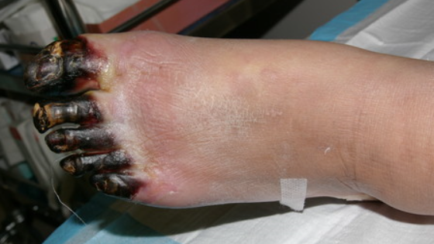
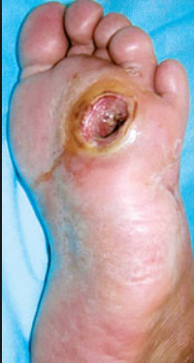
背景
団塊の世代が 後期高齢者
高齢者人口のピーク
高齢化率40%
高齢化率ピーク
団塊の世代が 65歳以上に突入
2015年：26.0%
2025年：
30.3%
2050年：
35.7%
日本の
高齢化率：
医療費：
約40兆円
約74兆円
約90兆円？
医療需要が拡大
→高齢者に多い 慢性疾患需要急増
人口が大幅減
都市は独居高齢者増地方は超高齢化
重症下肢虚血・足潰瘍
慢性疾患の代表選手
糖尿病→糖尿病性腎症，末梢循環障害で足切断 等
医療費膨大
予後最悪!
糖尿病人口：317万人．糖尿病性腎症で毎年6000人増加．医療費500万円増/人
Notes:
はじめに背景です．
現在，日本の高齢化率は2015年の時点で26.0%であり，2025年は30.3%，2050年には35.7%になるといわれています．
また現在の医療費は約40兆円に対し，2025年度には医療と福祉を合わせると74兆円になるといわれています．
2025年は団塊の世代が後期高齢者になり，高齢者人口のピークとなり，医療において一つの大きなターニングポイントとなります．
これから2025年に向けて，医療需要が拡大し，高齢者に慢性疾患の需要急増が予測できます．
慢性疾患の代表は，糖尿病です．糖尿病が重症化することで，写真のように重症下肢虚血や足潰瘍になり，
末梢循環障害で足切断といたることがあり，多くの医療費がかかります．
以上のことから，今後高齢化が進むと同時に，医療費が膨大になることが予測されます．

Slide 3
目的
① 高齢者人口動態の可視化を行い地域別 医療需要の把握→Power Mapによりマッピング
② 糖尿病関連疾患に着目：二次医療圏&医療費分析→糖尿病関連疾患・年齢・医療費を分析
2025年に向けて人工透析に伴う医療費シミュレーション
高額の医療費がかかっている疾病構造と年齢の関係
二次医療圏ごとの腎不全の人数と医療費の関係
Notes:
目的です．
今回は，高齢者人口動態の可視化を行い，地域別医療需要の把握を行いました．マッピングには，Power Mapを用いています．
そして糖尿病をはじめ狭心症や慢性腎不全など糖尿病関連疾患に着目することで，
・高額の医療費がかかっている疾病構造と年齢の関係，
・二次医療圏ごとの腎不全の人数と医療費の関係
・2025年に向けて人工透析に伴う医療費シミュレーションを行いましたので，報告します．

Slide 4
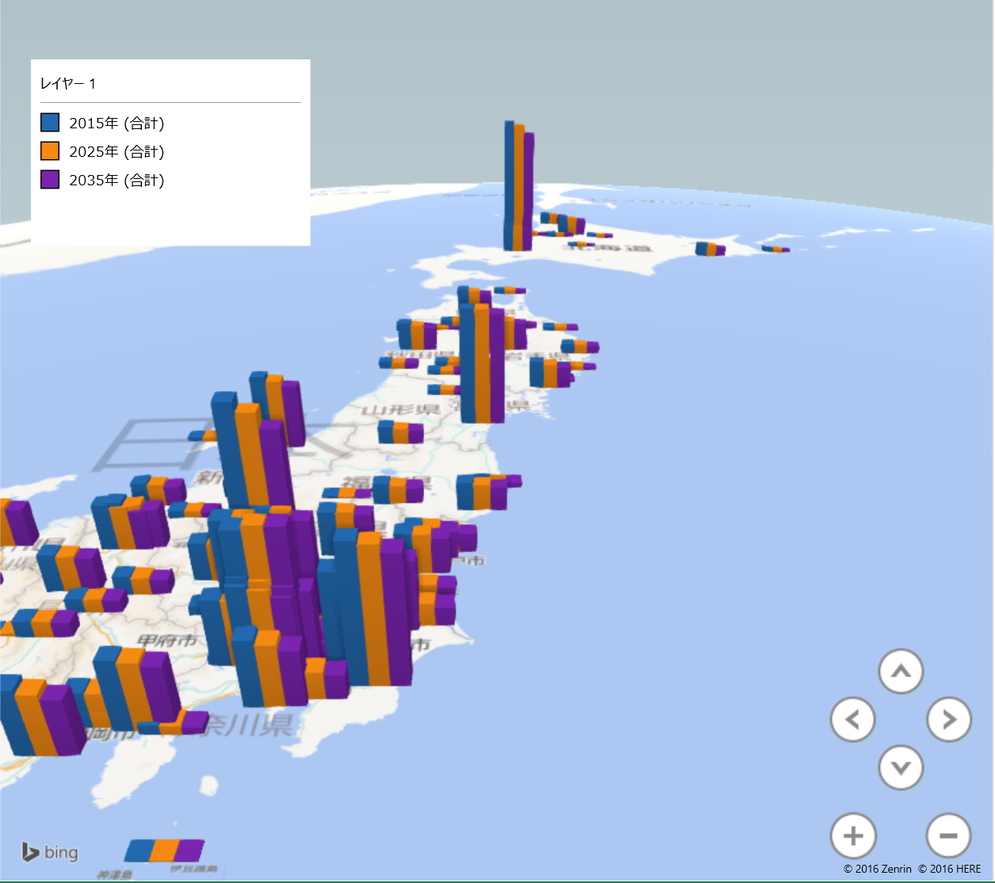
Power Map
Notes:
まずはじめにPower Mapを用いて，
オープンデータより得られた人口データに基づき，都道府県ごとに65歳以上の人口動態を示します．

Slide 5
糖尿病関連疾患
虚血性 心疾患
脳血管 疾患
糖尿病性
網膜症
糖尿病性
腎症
糖尿病性
神経障害
生命の危険
（麻痺などの後遺症のリスク）
失明
人工透析
下肢切断
多額の医療費負担と生活の質低下
適切な診断と治療→重症化を回避
病気の早期発見・予防→医療費の高騰を抑制
年齢，医療費の規模，人数の特徴を分析
医療・介護・保健の連携
効果的な地域包括ケアを実現
Notes:
Power Mapにより，地域別に65歳以上の人口を示し，今後急増する高齢者の対策が必要であることがわかりました．
そこで，高齢者の慢性疾患の代表である糖尿病関連疾患に着目して，分析を行いました．
糖尿病は，虚血性心疾患をはじめ糖尿病性腎症や神経障害など重症化する可能性があり，重症化することで，多額の医療費負担と本人の生活質低下が考えられます．
このような疾患は適切な診断と治療を行うことで，重症化を回避し，
病気の早期発見・予防を行うことで，医療費の高騰を抑制できると考えます．
本分析では，年齢，医療費の規模，人数の特徴を分析することで，医療・介護・保健の連携，
連携という点で，イギリスの制度下では，地域ごとに保健師を中心に，地域で予防活動を行い，成果を上げています．
日本においても，データを自動化，分析，見える化することで，介入効果を上げ，最終的に効果的な地域包括ケアにつながると考えます．
今後，地域包括ケアを進めていく上で，ポピュレーションアプローチ，すなわち保健分野からのアプローチが重要となってきますが，さきほどのPMを用いて分析を行ったように，地域の特性を把握する上で，データを見える化することは非常に重要になってきます．

Slide 6
高額医療該当者の糖尿病関連の疾病構造と年齢の関係
データ：A市の国保レセプトデータ（75歳未満）
条件：年間200万円以上→高額療養費該当者
期間：2015年5月～10月（6か月間）
対象人数：231名が該当（8266人中）
2～3%が200万円/年以上の高額療養費に該当
高齢化の進行→ 本疾病構造が拡大
糖尿病+α→重複疾患により医療費高騰
活動度が極端に低下する疾病群
予後が悪く終末期に膨大な医療費がかかる疾病群
Notes:
まずこちらが高額医療該当者の糖尿病関連の疾病構造と年齢の関係です．
ある地域の国保データを用いて分析を行いました．75歳未満となります．
75歳以上は後期高齢者であり，今後分析を進めていこうと思います．
年間200万円以上の高額療養費該当者を抽出し，期間は6カ月，
対象人数は8000人中，200人です．全市民の2-3%が年間200万円以上の高額療養費に該当しています．
こちらのグラフの横軸は平均年齢，縦軸が人数，まるの大きさが平均医療費の点数をあらわしています．
・2人に1人が糖尿病に罹患している，・3人に1人が慢性腎不全．人工透析が必要となる．
・年齢を重ねることで，複数の疾患をもち，医療費の高騰につながっていることがわかりました．
これらの疾病構造は地域の特徴によって，地域ごとに異なるかと思いますが，
このようなにデータを見える化することで，地域ごとにどこで介入が必要か，戦略につながるデータを出力することができます．

Slide 7
二次医療圏ごとの腎不全人数割合と 一人当たりの医療費の関係
腎不全患者の多い地域
高額な医療費
Notes:
続いてこちらは，二次医療圏ごとの腎不全人数割合と一人当たりの医療費の関係のグラフです．
それぞれの点が二次医療圏であり，横軸が腎不全の人数割合，縦軸が一人当たりの医療費になります．
相関係数は0.57
やや相関があることが，わかりました．
この結果より，腎不全が多い地域では，一人当たりの医療費が多くかかっていると考えられます．

Slide 8
2025年に向けて人工透析に伴う医療費シミュレーション
2014年：
約32万人
2025年：
約40万人
透析患者：
年間6000人の新規透析導入患者
人工透析は，新規導入が一人増える
→年間500-600万円の医療費負担
年間新規透析導入患者の1割を先送りにする →年間30億円の医療費抑制
→2025年までに300億円近くの医療費抑制
Notes:
さらに，2025年に向けた人工透析に伴う医療費シミュレーションの結果です．
2014年時点での透析患者約32万人，2025年には，約40万人
年間6000人の新規透析患者
人工透析は，新規導入が一人増えることで，年間500-600万円の医療費負担がかかることから，
年間新規透析導入患者を1割先送りにすることで，年間30億円の医療費抑制につながり，
2025年までに300億円近くの医療費抑制につながることが示唆されました．

Slide 9
結果
Power Mapによるマッピング
・地域の高齢者人口動態の変化を可視化することが簡便に行うことができた
地域ごとの医療需要の把握が可能となった
地域医療分析
・医療費が多くかかっている患者 → 2人に1人が糖尿病
・糖尿病関連疾患が重症化 → 医療費増
今後さらに高齢化が進む → 慢性疾患の患者数増，医療費増
2025年に向けて
・新規人工透析導入を数年延長させる
医療費抑制効果が期待できる
Notes:
結果です．
★Power Mapを用いてマッピングを行うことで，エクセルにある統計データを簡便にマッピングすることが可能になりました．
地域ごとの医療需要の把握が可能となりました．
★そして，ある地域のレセプトデータを用いて疾病構造の分析を行った結果，
今後さらに高齢化が進むことで，慢性疾患の患者が増加すること，医療費が増加することが示唆されました．
★2025年に向けて，
糖尿病によって人工透析が必要になる場合が多く，人工透析患者になることを数年延長させるだけでも，
大きな医療費抑制効果が期待できることがわかりました．

Slide 10
まとめ
市民
行政
病院
平成28年度診療報酬改定 （新設） 糖尿病関連疾患関係
・人工透析患者の下肢末梢動脈疾患重症化予防の評価
・糖尿病性腎症に対する運動 指導の評価
データを活用することで，
お互いwin-winの関係を構築
連携
・病気の早期発見・重症化予防
・市民（患者本人）の満足度アップ
・医療費の高騰を抑制
データを活用・分析 → 分析結果に基づき戦略を立案
“適切な時”に，”適切なデータ”を！
Notes:
まとめです．
今回，糖尿病関連疾患のデータに着目し，分析を行いました．
分析を行った結果，糖尿病関連疾患は発症・重症化予防が重要であることがわかりました．
今回の平成28年度の診療報酬の改定で糖尿病関連疾患関連の重症化予防に向けて，2つの項目が新設されました．
国の政策としても，糖尿病関連疾患の予防を進めていく方針です．
予防で重要なのは，医療を取り巻く保健や健康分野であり，地域での連携が求められています．
データを見える化することで，地域の特性にあったアプローチをしていく必要があります．
地域ごとに病気の早期発見や重症化予防をすることで，住み慣れた町で健康に暮らすことができることで市民の満足度がアップし，
さらには医療費の高騰を抑制につながります．
それを実現するには，E-statから得られる統計データ，国保データベースであるKDBデータベースのデータなどを組み合わせ，
データ活用，分析を行い，分析結果に基づき，わかりやすい医療の見える化をすることが求められています．

